Slide 1
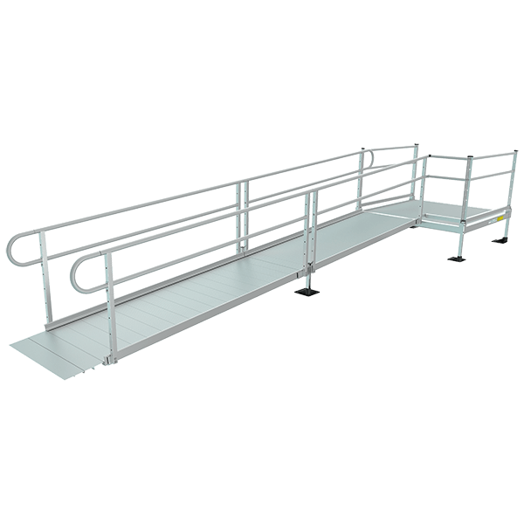
ศูนย์บริการคนพิการทั่วไป องค์การบริหารส่วนตำบลบางจัก
ขอเชิญชวน
หน่วยงานเอกชน หน่วยงานราชการ หรือหน่วยงานอื่น ๆ
จัดทำสิ่งอำนวยความสะดวกขั้นพื้นฐานสำหรับคนพิการ
หรือทุพลภาพ
ในหน่วยงานของท่าน ดังนี้
มีทางเดินเท้าหรือบาทวิถี ไม่ลื่นและกว้างพอสำหรับที่นั่งคนพิการ
มีช่องทางบริการด่วนสำหรับคนพิการ
มีเครื่องหมานสัญลักษณ์ต่าง ๆ ที่ชัดเจนทั้งภายในและภายนอกอาคาร
มีทางลาด ราวจับและบันไดที่มีความปลอดภัยสำหรับคนพิการ
มีห้องน้ำสำหรับคนพิการ
มีที่จอดรถช่องพิเศษสำหรับคนพิการ

